Slide 2
MATRICULA DO ALUNO

Slide 3
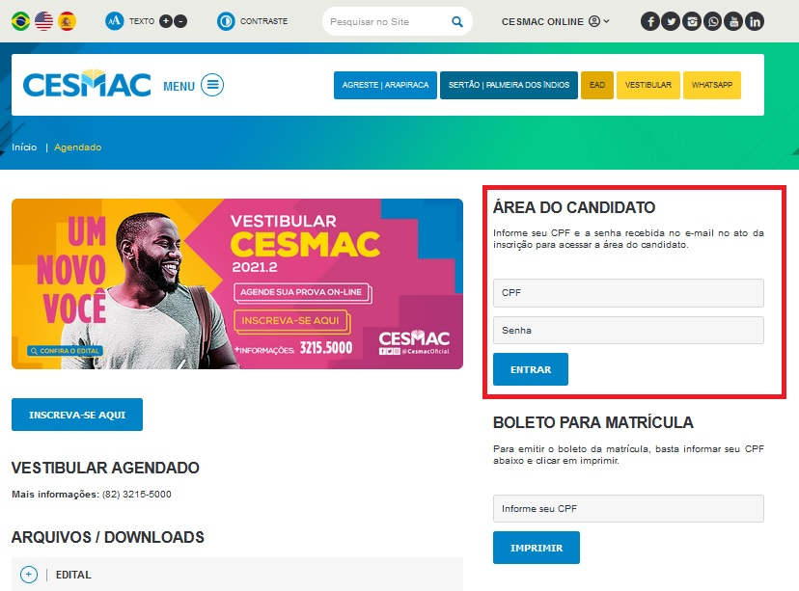
Como Realizar / Confirmar a Matrícula
1 – Passo, acesse o site; www.cesmac.edu.br, campo vestibular, área do candidato.

Slide 4
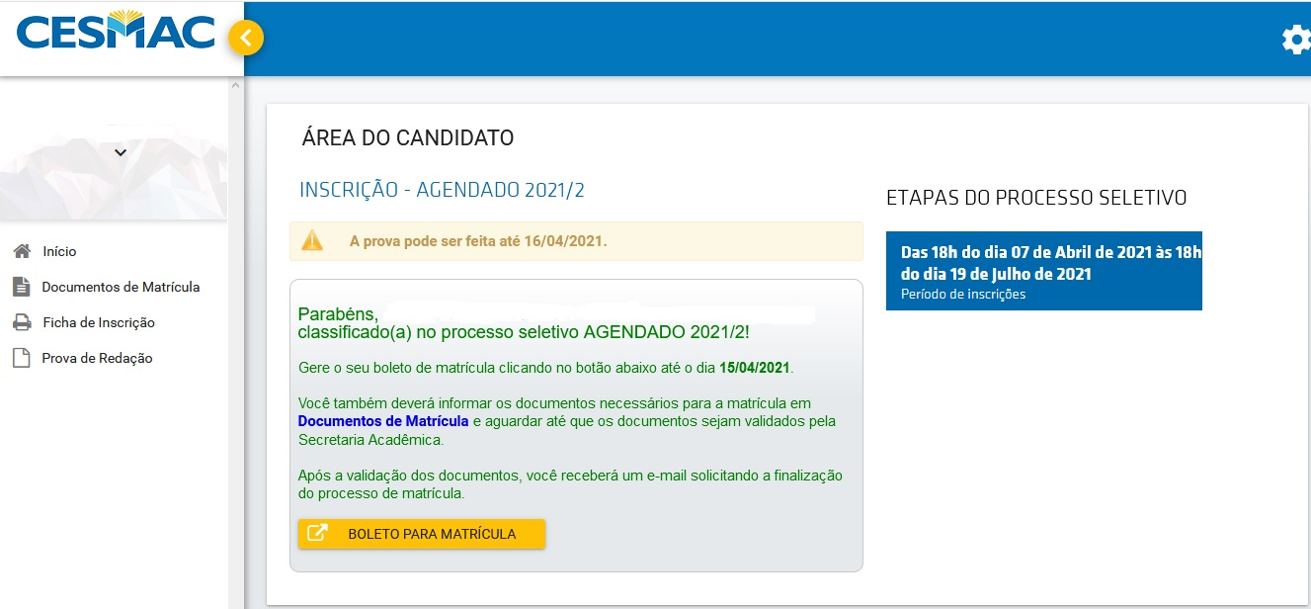
2 - Na área do candidato ele irá imprimir BOLETO DE MATRÍCULA, destacado em AMARELO.

Slide 5
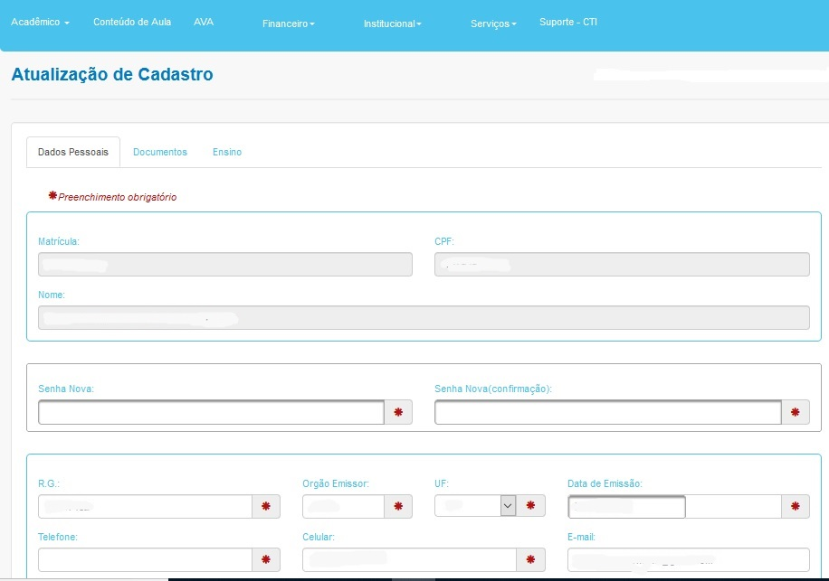
3 - Ao clicar em Boleto de Matrícula, você deve preencher os dados necessário.
Depois GRAVAR e IMPRIMIR

Slide 6
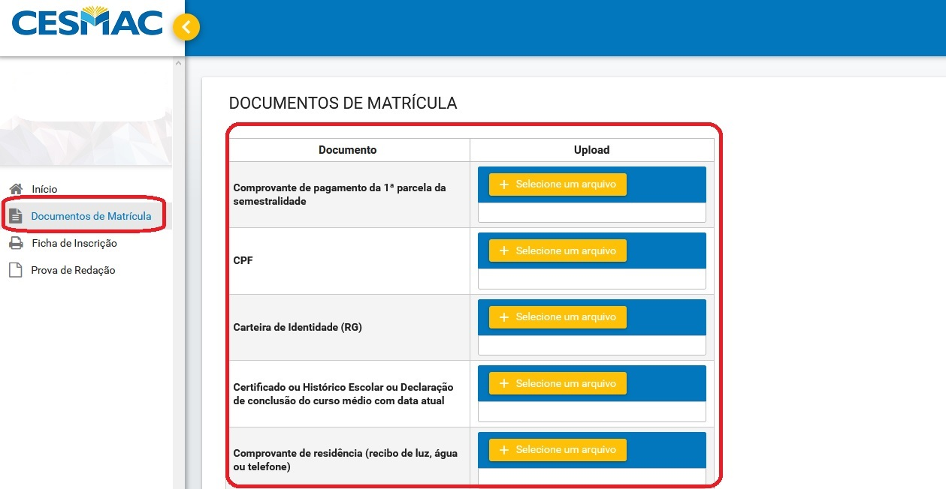
4 – Passo, acessar do site: www.cesmac.edu.br/vestibular. Área do candidato, Anexar Documentos.

Slide 7
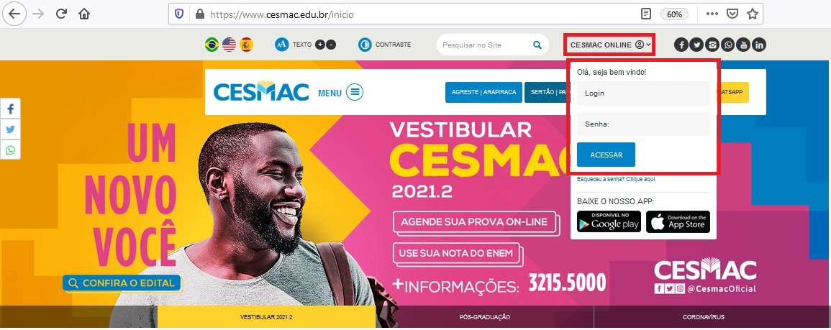
5 - Feito isso após o envio dos Documentos, você irá aguardar aprovação da Secretaria; logo, irá receber um e-mail notificando aprovação e informação de login e senha de acesso ao Cesmac Online.
Acesse o site, www.cesmac.edu.br

Slide 8
6 - No Cesmac Online, você irá na aba Acadêmico / Matrícula
Acesse o site, www.cesmac.edu.br

Slide 9
7 – Para finalização do processo de Matrícula. Você deverá aceitar o contrato, logo, visualizará a tela das disciplinas, você deve GRAVAR e IMPRIMIR comprovante de matrícula.

Slide 10
Dúvidas?
secretaria@Cesmac.edu.br
3215 – 5080
3215 - 5092

